Slide 1
Analiza wypadków w Stanach Zjednoczonych w latach 2016 - 2021

Slide 2
Analiza dotyczy następującego zbioru danych:
https://www.kaggle.com/datasets/sobhanmoosavi/us-accidents
Link do prezentacji w Tableau:
https://public.tableau.com/shared/TXZMSGPCB?:display_count=n&:origin=viz_share_link

Slide 3
Zbiór danych dotyczy informacji odnośnie wypadków w Stanach Zjednoczonych na przestrzeni lat 2016-2019.
W kolumnach zawarte są takie dane jak:Daty początku i końca wypadku, długości i szerokości geograficzne, poważność wypadku, oraz dodatkowe informacje o pogodzie jaka wówczas panowała
W dalszej analizie skupiłam się na analizowania zagadnień związanych z czasem.

Slide 4
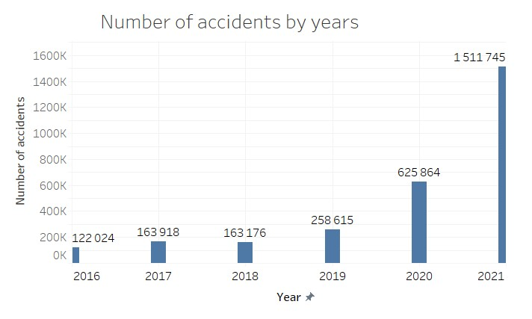

Slide 5
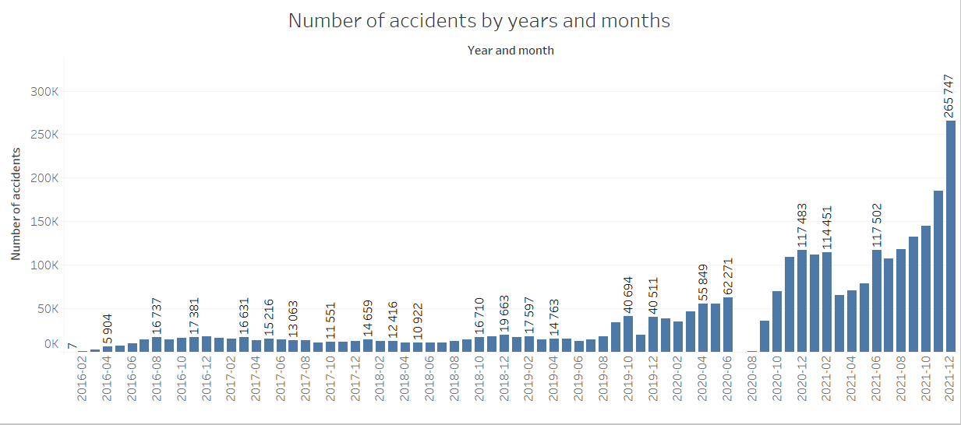

Slide 6
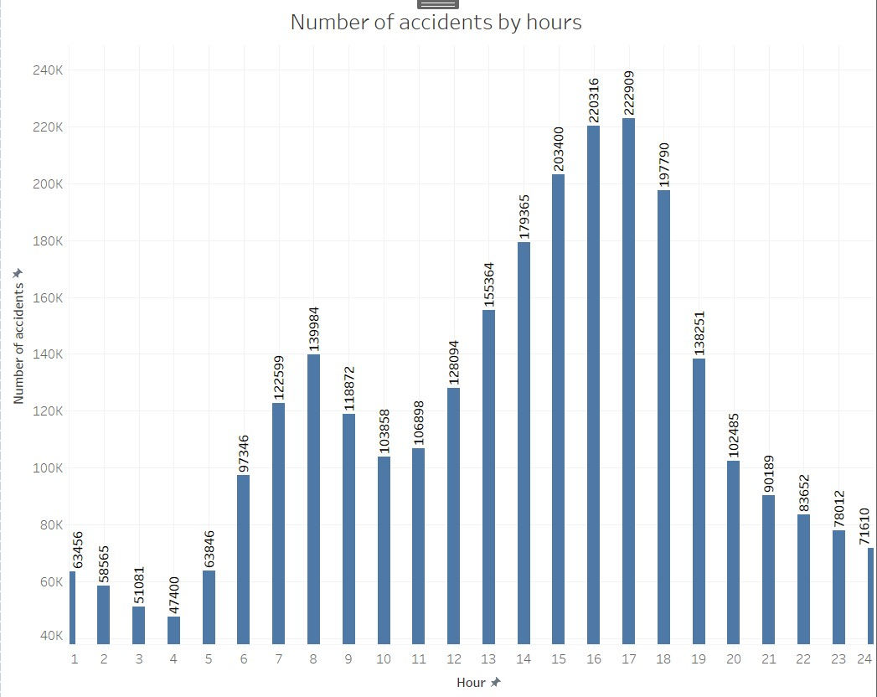

Slide 7
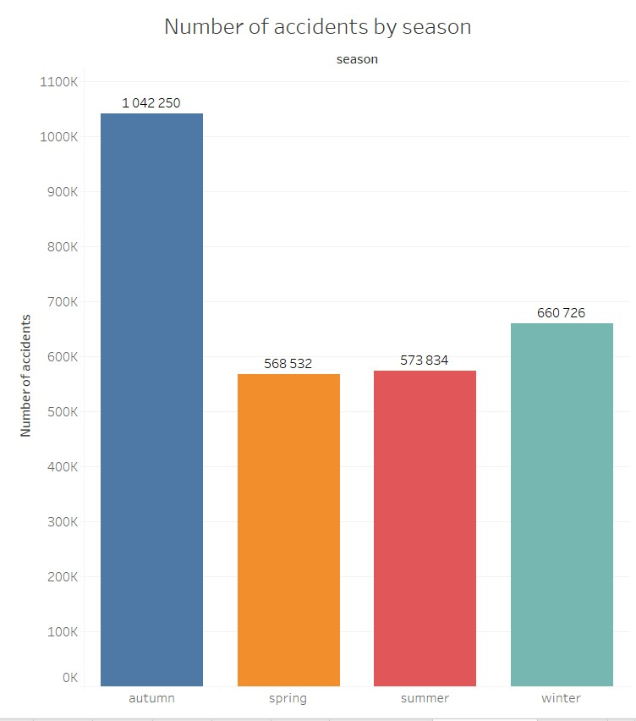

Slide 8
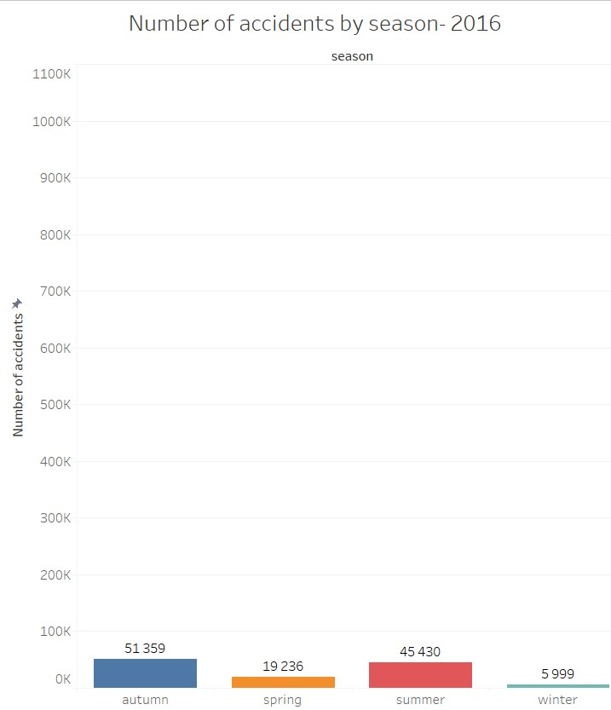

Slide 9
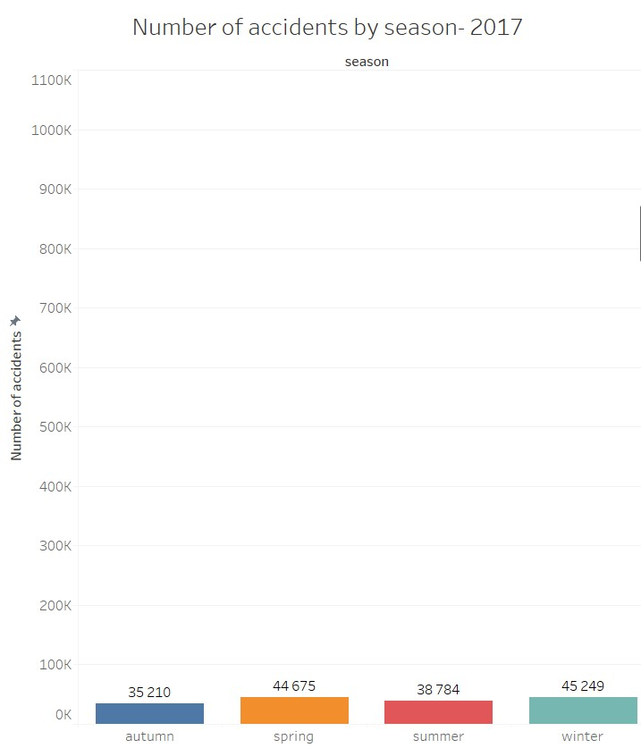

Slide 10
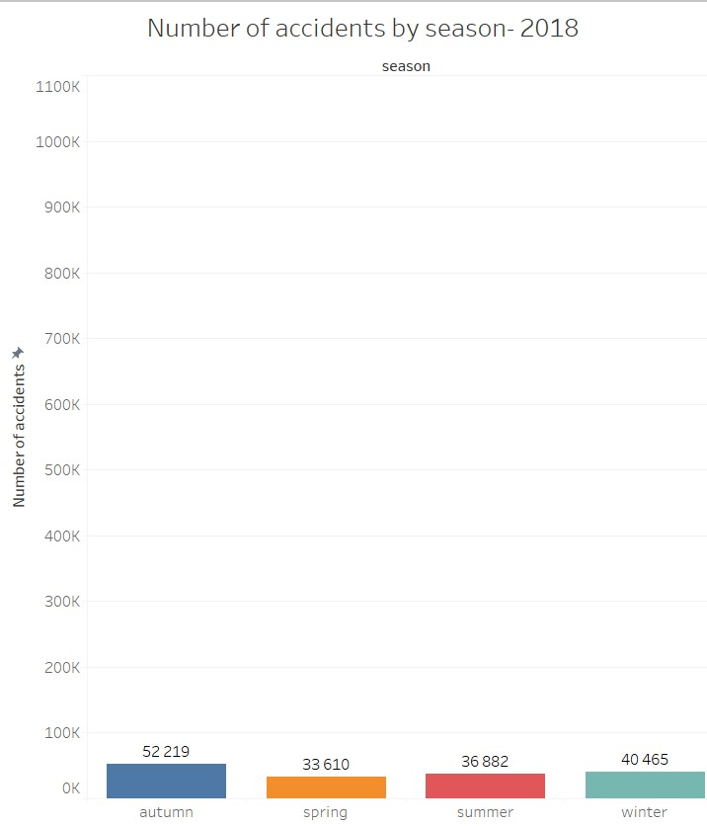

Slide 11
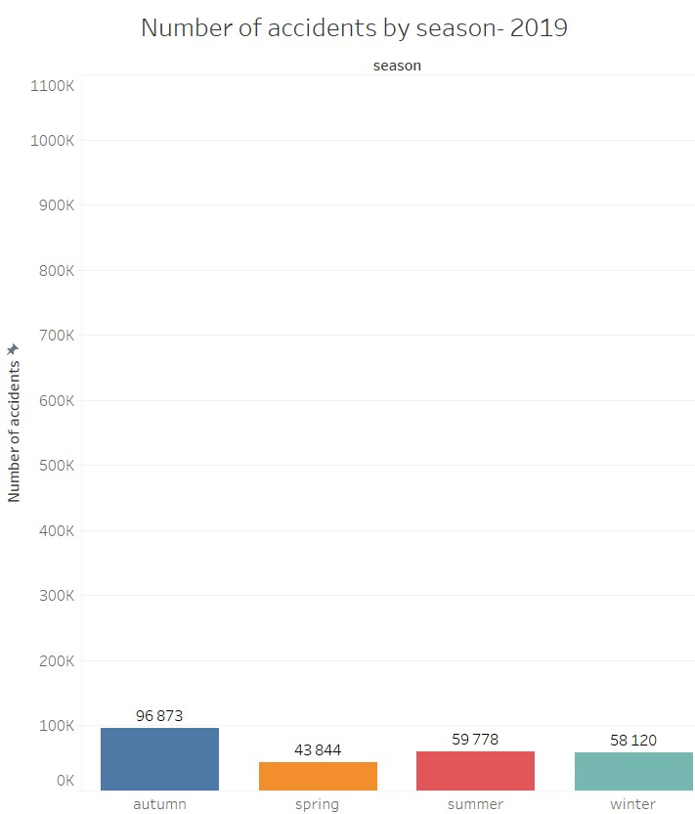

Slide 12
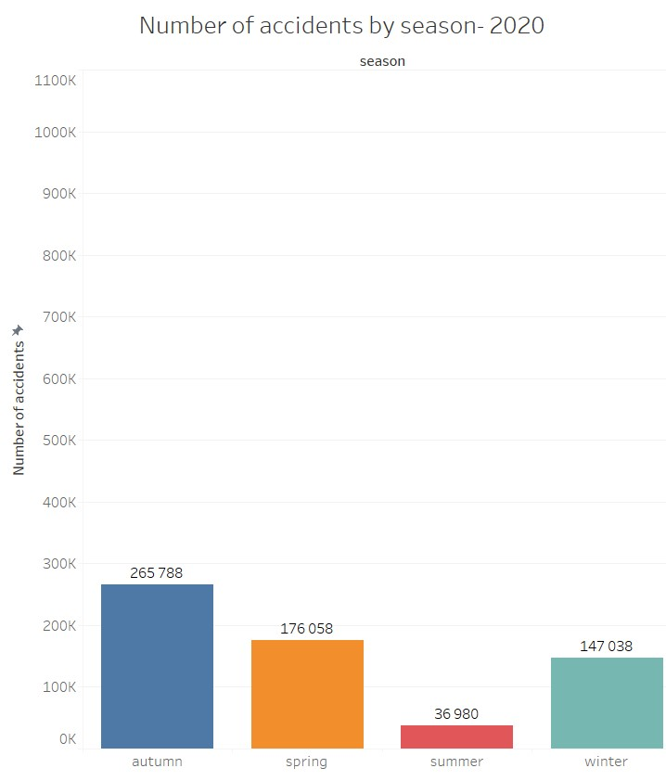

Slide 13
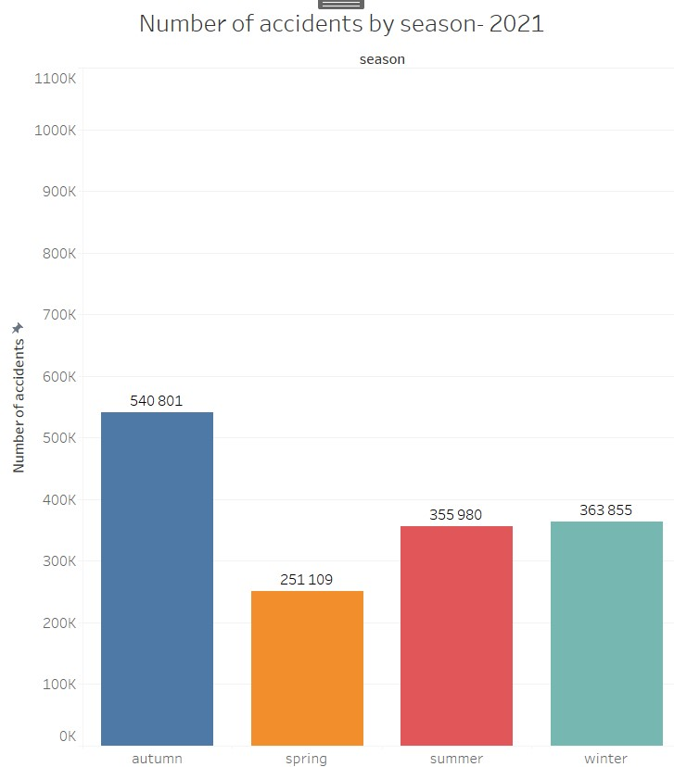

Slide 14
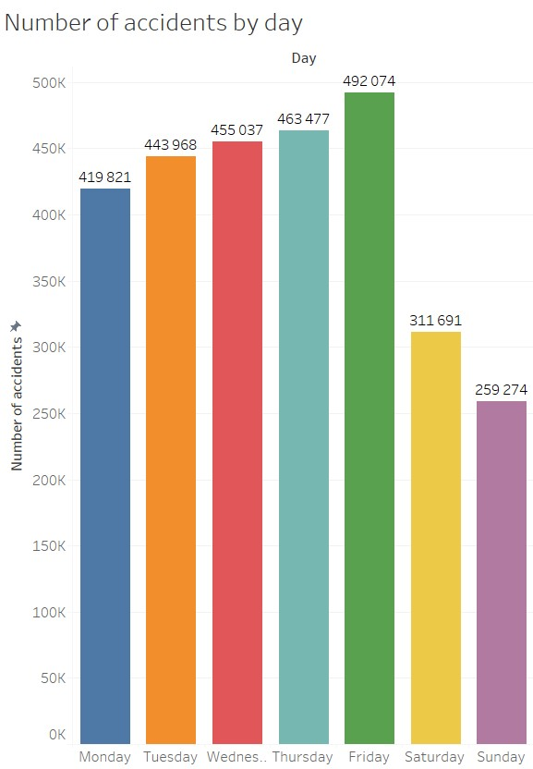

Slide 15
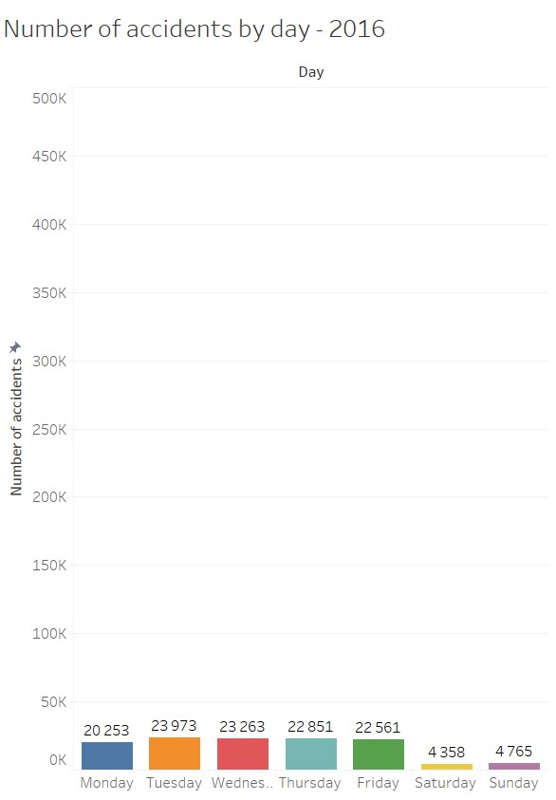

Slide 16
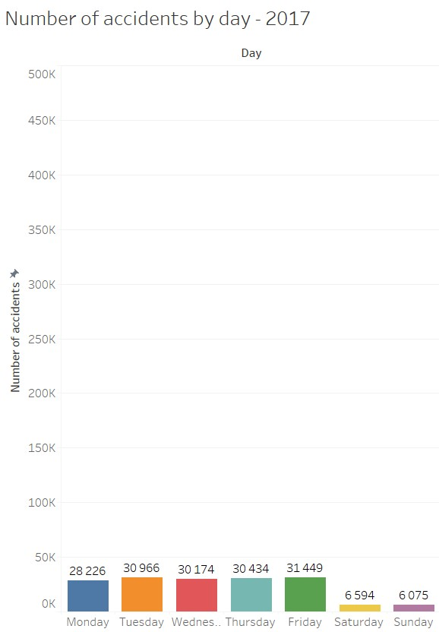

Slide 17
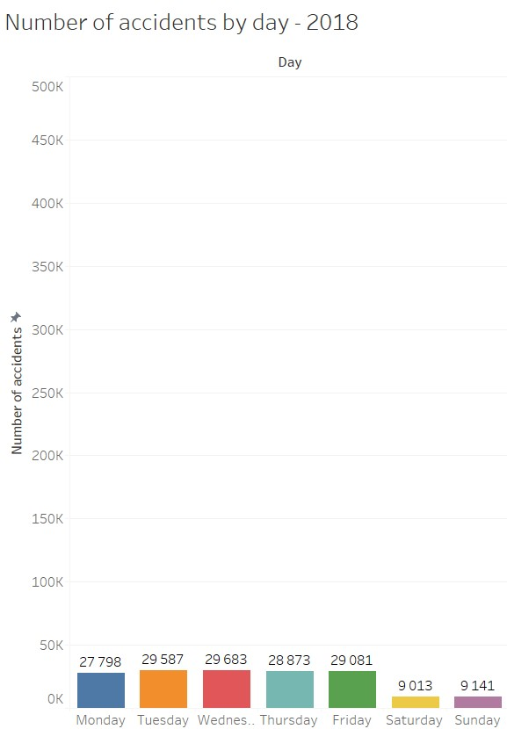

Slide 18
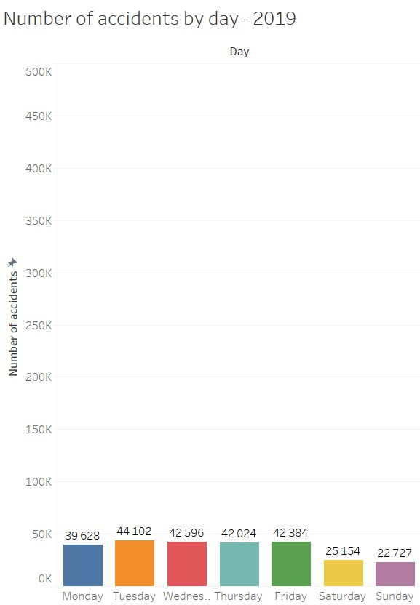

Slide 19
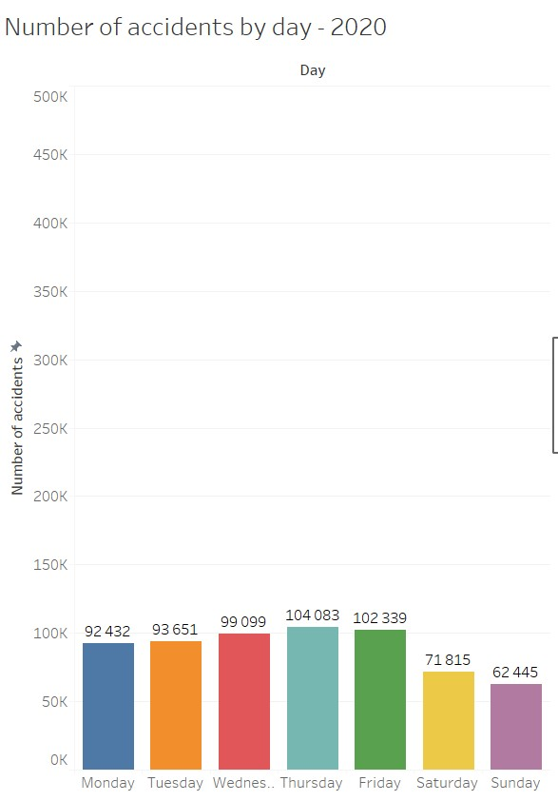

Slide 20
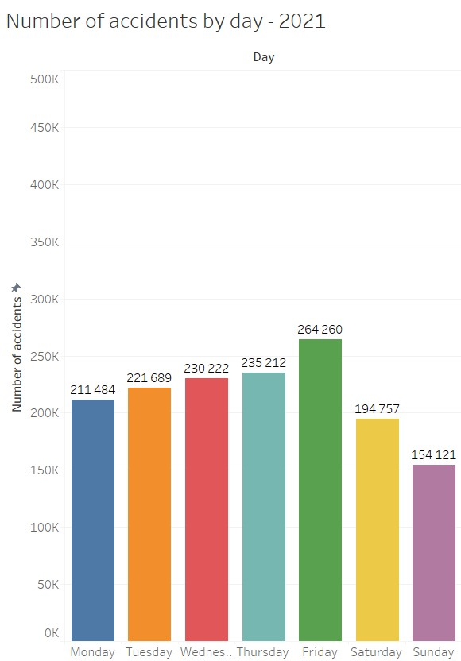

Slide 21
Wnioski
Liczba wypadków w 2021r. stanowi aż 53% wszystkich wypadków na przestrzeni lat 2016 – 2021
W godzinach popołudniowych, czyli w godzinach powrotów ludzi z pracy występuje największa liczba wypadków
Jesień jest porą roku, w której występuje największa liczba wypadków
W weekend, w każdym analizowanym roku, jest ewidentny spadek liczby wypadków w porównaniu z tygodniem.

